Slide 1
Урок математики. «Математический КВН»
Юзыч Л.И.
Денисова Т.А.

Slide 2
1 раунд. «Представление команд»
В течение двух минут участники должны представить свою команду. Раунд оценивается по 5 бальной системе.

Slide 3
2 РАУНД. «Разминка»
На озере росли лилии. Каждый день их число удваивалось. На 20-й день озеро заросло полностью. На какой день заросла половина озера?
Разыгрывается право первого ответа. Командам предлагается назвать по одному числу. Первой отвечает команда назвавшая меньшее число. Время обдумывания ответа не более 1 минуты.
Сколько существует 3-х значных чисел?
Шоколадка стоит 1 рубль и еще пол шоколадки. Сколько стоит шоколадка?
Сколько диагоналей в 7-ми угольнике?
Если у четырехугольника отрезать один угол, то сколько углов у него останется?
Авторы учебника «Алгебра 9 класс».

Slide 4
3 РАУНД. «Один в поле не воин»
Вопросы задаются каждому участнику команды. Время обдумывания вопроса не более 1 мин. При неправильном ответе или его отсутствии право ответа передается другой команде.

Slide 5
4 РАУНД. «Найди ошибку»
Пример 1: Пример 2:
x(x+3)>2x
x+3>2
x>-1 x²+x-1>4x-3
x²-9x+2>0
-1 x₁=1 x₂= -2
х (-1; + )
-2 1
x

Slide 6
5 РАУНД. «Кто быстрее?»
1) Сколько целых чисел входит в промежуток ?
А. 6 Б. 7 В. 5 Г. 4
2) Какой из приведённых ниже промежутков является решением неравенства ?
А. (-4;0) (2;+ ) Б. (0;2)
В. (- ; -4) Г. (- ; -4) (0; 2)
3) Если a<b, то для любых a и b верно неравенство:
А. -5b > -5a Б. a² < b² В. 2-a < 2-b Г. a+4 < b+4
4) Решить неравенство: 3x²+x-2<0
5) Для любых x верно неравенство:
А. (x-2)²<0 Б. x²-10x+25≥0
В. x²<2 Г. (x+3)²>0

Slide 7
6) Решите неравенство: (x/2) - (x/3) < 4
7) При каких значениях переменных смысл выражения: ?
8) Решите систему неравенств:
9) Найдите область допустимых значений выражения:
10) Решите неравенство:

Slide 8
6 РАУНД. «Кто больше?»
Семь бед – один ответ.
Игроки должны назвать пословицы, поговорки, крылатые выражения, содержащие числительные.
Семеро одного не ждут.
Один в поле не воин.
Семь раз отмерь, один раз отрежь.
У семи нянек дитя без глаз.
Бог любит троицу.
Семеро с сошкой, один с ложкой.
Семеро по лавкам.
Чертова дюжина.
За 40 верст киселя хлебать.
Седьмая вода на киселе.
Хорош нос, на семерых рос, одному достался.
Семь пятниц на неделе.

Slide 9
7 РАУНД. «Допиши, как можешь»
Допиши последовательности чисел:
1 команда: 2 команда:
2; 3; 4; 5; 6; 7;… 10; 9; 8; 7; 6; 5;…
5; 10; 15; 20; 25; 30;… 9; 12; 15; 18; 21; 24;…
8; 8; 6; 6; 4; 4;… 3; 7; 11; 15; 19; 23;…
9; 1; 7; 1; 5; 1;… 4; 5; 8; 9; 12; 13;…
25; 25; 21; 21; 17; 17;… 1; 2; 4; 8; 16; 32;…

Slide 10
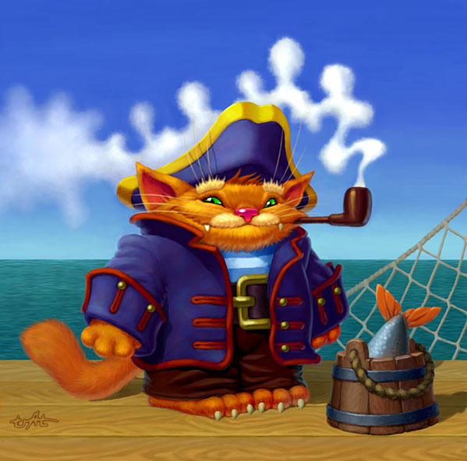
8 РАУНД. «Конкурс капитанов»

Slide 11
9 РАУНД. «Знаете ли вы?»
Что миллион по сравнению с миллиардом – карлик.
Если начать считать в 10 лет по 6 часов в сутки от одного до миллиарда, то считать закончите 100-летним старцем.
1 миллиард минут – это 19 столетий, 1 миллиард секунд – 32 года.
Если 1 миллиард книг поставить на одну полку, то полка будет длиной 100км. и 1,5 часа надо ехать на электричке от первой книги до последней.

Slide 12
10 РАУНД. «Не собьюсь! Я считать умею!»
Досчитать до 30, называя числа, кратные трем (крикнуть «бом-бом» и подпрыгнуть)

Slide 13
11 раунд. «Каждой руке – свое дело.»
В каждую руку по кусочку мела. Левой рукой написать цифру «9», а правой – «6».

Slide 14
12 раунд. «конкурс стихоплетов» (Д/з)
Остаток - недостаток
Частное - опасное
Свойство - устройство
Куб - дуб
Скобка - коробка
Закон - дракон

Slide 15
13 раунд. «Знаете ли вы, кто такая Ковалевская Софья??»
Используя буквы из фамилии «Ковалевская» составить как можно больше слов.

Slide 16
14 раунд. «Музыкальный конкурс»
Поем песни, в которых встречаются числительные.

Slide 17
Молодцы!!! Теперь подведем итоги!

Slide 18
итоги
В рамках «Недели математики » в 9 «б» и 9 «в» классах подготовлен и проведён данный урок учителями математики Денисовой Т.А. и Юзыч Л.И.

